Slide 1
2021 YILI
YÖNETİMİN GÖZDEN GEÇİRME TOPLANTISI
(YGG)
SOSYAL, EKONOMİK VE POLİTİK ARAŞTIRMALAR MERKEZİ
-SEPAM-

Slide 2
MİSYON-VİZYON-POLİTİKA
BİRİMİN MİSYONU
Ulusal ve uluslararası düzeylerde ortaya çıkan çeşitli sosyal, ekonomik ve politik konuları disiplinlerarası bir yaklaşımla incelemek ve araştırmak ve bu konularda yapılacak çalışmalar ve düzenlenecek çeşitli aktivitelerle üniversiteyi ve tüm toplumu bilgilendirmek, bu konularda faaliyet gösteren ulusal ve uluslararası kurum ve kuruluşları bir araya getirerek uluslararası işbirliği ve bilgi paylaşım ağlarının geliştirilmesine katkıda bulunmak, sektörel ve akademik eğitim imkanı sunmak ve uluslararası diyalog ve işbirliğini desteklemektir.
BİRİMİN VİZYONU
Ülkemizin teknolojik, ekonomik ve sosyal alanlardaki gelişimine katkı sağlayan, ulusal ve uluslararası platformlarda nitelikli ve özgün çalışmalarla ön sıralarda yer alan, diğer ulusal ve uluslararası üniversiteler, özel ve kamu işbirliği ile beşeri ve fiziki kaynaklarını zenginleştirerek araştırmacıların hizmetine sunan bir araştırma merkezi olmayı hedefler. Sosyal, Ekonomik ve Politik Araştırmalar Merkezi (SEPAM) ulusal, bölgesel ve yerel ihtiyaçları gözeterek toplumsal faydayı amaçlayan temel ve uygulamalı araştırmalar yapar. Yaptığı araştırmalarda evrensel akademik değerler, etik ilkeler, düşünce ve ifade özgürlüğünü benimser.
ÇALIŞMA POLİTİKASI
Merkezin temel faaliyet alanları, sosyal, ekonomik ve politik konularla ilgili olarak ulusal ve uluslararası düzeylerde konferans, sempozyum, çalıştay, seminer ve benzeri faaliyetler düzenlemek; değişik sektörlere mensup çalışanların meslek içi eğitimlerinde, sosyal, ekonomik ve politik alanlarda programlar, mesleki kurslar ve sertifika programları hazırlamak ve yürütmek; ilgi alanına giren konularda faaliyette bulunan ulusal ve uluslararası, resmi veya özel kurum ve kuruluşlarla Merkezin amacı doğrultusunda işbirliğinde bulunmak, ortak çalışmalar düzenlemek, uygulama ve araştırma projeleri hazırlamak, bu projelere kaynak temin etmek ve projeleri uygulamak ve/veya uygulamalarının takibini yapmaktır.

Slide 3
SWOT (GZFT) ANALİZİ
GÜÇLÜ YÖNLER | ZAYIF YÖNLER | FIRSATLAR | TEHDİTLER
G1-Akademisyenlerin ve üniversitenin güçlü iletişim ağları | Z1-Birimin tam zamanlı araştırma için personelinin bulunmaması | F1- Akademik organizasyonlar için Antalya'nın bir cazibe merkezi olması | T1-Döşemealtı Yerleşkesinin şehir merkezine uzaklığı nedeniyle paydaşların kampüste gerçekleştirilen faaliyetlere katılım gösterememesi
G2-Öğrencilerin SEPAM aracılığı ile akademisyenler, büyükelçiler ya da uzmanlarla doğrudan iletişime geçebilmesi | Z2-Birimin yarı zamanlı öğrenci çalışan dışında idari işleri için personelinin bulunmaması | F2-Antalya'ya doğrudan uçuşlarla yurtiçi ve yurtdışından doğrudan ulaşım imkanı | T2- Pandemi döneminde Antalya'da bulunan paydaşlarla işbirliği içerisinde faaliyet yürütmenin zorlukları
G3 - Sepam yayınlarına katkı verebilecek donanımda hocalarımızın bulunması | Z3-Düzenlenen etkinliklere genel katılım oranının düşük olması | F3-Genç akademisyenleri ve öğrencileri cezbetmesi | T3-SEPAM'ın diğer üniversite merkezlerine fiziksel uzaklığının olası etkileşim ve iş birliklerini olumsuz etkilemesi
G4 - Sepam etkinliklerinin çeşitlendirilmiş olması(Seminer,panel, tecrübe paylaşımı, eğitim programları vs. | Z4-Kurumsallaşma sürecinin devam ediyor olması sebebi ile kurumsal performansın yönetim performansına bağımlılığı | F4- Antalya'daki belediyeler, özel sektör ve sivil toplumun iş birliklerine açık olması
G5 - Sepam etkinliklerine katılan kişilerin memnuniyet oranlarının yüksek olması | Z5-SEPAM'ın sosyal medya görünürlüğü ve etkileşiminin düşük olması | F5- Ulusal ve Uluslararası düzeyde etkili isimlerle online seminerler düzenlenebilmesi
G6 - Sepam'ın okul bünyesindeki diğer araştırma merkezleri ile iletişiminin güçlü olması

Slide 4
PAYDAŞ BEKLENTİLERİ
PAYDAŞ ADI | PAYDAŞ OLMA NEDENİ | PAYDAŞ BEKLENTİSİ
Siyaset Bilimi ve Uluslararası İlişkiler Bölümü | SEPAM'ın çalışmalarına katkı verebilecek formasyonda olmaları nedeniyle | Yeni konuşmacılarla iletişime geçmeleri
Psikoloji Bölümü | SEPAM'ın çalışmalarına katkı verebilecek formasyonda olmaları nedeniyle | Sosyal Bilimler alanına katkı yapabilecek çalışmalar yapılması, araştırma kalitesinin geliştirilmesini sağlayacak faaliyetler yapılması
İşletme Bölümü | SEPAM'ın çalışmalarına katkı verebilecek formasyonda olmaları nedeniyle | İşletme alanına katkı yapabilecek çalışmalar yapılması, araştırma kalitesinin geliştirilmesini sağlayacak faaliyetler yapılması
Ekonomi Bölümü | SEPAM'ın çalışmalarına katkı verebilecek formasyonda olmaları nedeniyle | Ekonomi alanına katkı yapabilecek çalışmalar yapılması, araştırma kalitesinin geliştirilmesini sağlayacak faaliyetler yapılması
Hukuk Bölümü | SEPAM'ın çalışmalarına katkı verebilecek formasyonda olmaları nedeniyle | Hukuk ve felsefe alanına katkı yapabilecek çalışmalar yapılması
İİSBF Dekanlık | Siyaset Bilimi ve Uluslararası İlişkler, Ekonomi ve İşletme bölümlerini bünyesinde barındırmadı nedeniyle | Dekanlık, akademik etkinliklerin arttırılması ve öğrenci memnuniyeti konusunda beklenti içerisindedir
SEPAM Çalışanları | Birimin tüm işleyişini yürüttükleri için | Araştırmaları ve çalışmalarının niteliğinin arttırılması
Genel Sekreterlik | Üniversitedeki en üst idari birim olması ve SEPAM faaliyetlerinin sorunsuz yürütülmesi nedeniyle | İdari süreçlerde iş birliği beklemektedir.
Lisans öğrencileri | Lisans öğrencilerinin etkinliklere aktif bir şekilde katılımın amaçlanması nedeniyle | Seminerlerden maksimum verim alma ve konuşmacılarla bağlantı kurmayı beklemektedirler
Rektörlük | Bağlı olduğu birim olması ve SEPAM faaliyetlerine uygunluk verecek nakam olması nedeniyle | Üniversitenin akademikr faaliyetlerine katkı yapılması
Üniversitedeki diğer Araştırma Merkezleri | Birlikte akademik işbirlikleri yapılabiecek kurumlar omlaları nedeniyle | Ortak çalışmalar yapılması
Diğer Üniversitelerdeki Araştırma Merkezleri | Birlikte akademik işbirlikleri yapılabiecek kurumlar omlaları nedeniyle | Ortak çalışmalar yapılması
Lisans üstü öğrenciler/Araştırmacılar | SEPAM faaliyetlerine araştırmacı ve katılımcı olarak destek olabilme potansiyelleri nedeniyle | Kendi entellektüel gelişimlerine katkı verilmesi ve araştırmalarına destek verilmesi
Medya Kuruluşları | SEPAM faaliyetlerin kamuoyuna duyurulması ve reklamının yapılabilmesi nedeniyle | Şehirdeki bilimsel faaliyetlerin görünür hale gelmesi ve haber değeri taşıması.

Slide 5
MEVCUT KAYNAKLAR ve İHTİYAÇLAR
(FİZİKİ, MALZEME, TEÇHİZAT, EKİPMAN vb.)
KAYNAK ADI | BİRİMİ | MEVCUT | İHTİYAÇ | İHTİYAÇ NEDENİ
SEPAM Ofisi |  |  |  | Araştırmaların yürtülmesi; kurumsallaşma

Slide 6
SKORU YÜKSEK OLAN ve AKSİYON GEREKTİREN RİSKLER
Riskin Tanımı : | Z3-Düzenlenen etkinliklere genel katılım oranının düşük olması
Termin Tarihi : | 6/30/2022
Sorumlu Birim : | SEPAM
Önleyici Faaliyet : | Kampüsteki etkinlik sayılarının arttırılması/ sosyal medya etkileşimlerinin arttırılması
Riskin Tanımı : | T1- Döşemealtı Yerleşkesinin şehir merkezine uzaklığı nedeniyle paydaşların faaliyetlere katılım gösterememesi
Termin Tarihi : | 6/30/2022
Sorumlu Birim : | SEPAM
Önleyici Faaliyet : | Online etkinlik sayılarının arttırılması; MarkAntalya yerleşkesinin etkinlikler için kullanılması
Riskin Tanımı : | T2-Pandemi döneminde Antalya'da bulunan paydaşlarla işbirliği içerisinde faaliyet yürütmenin zorlukları
Termin Tarihi : | 6/30/2022
Sorumlu Birim : | SEPAM
Önleyici Faaliyet : | Pandemi şartları çerçevesinde kampüsteki bazı etkinliklere Antalya'daki paydaşların da dahil edilmesi

Slide 7
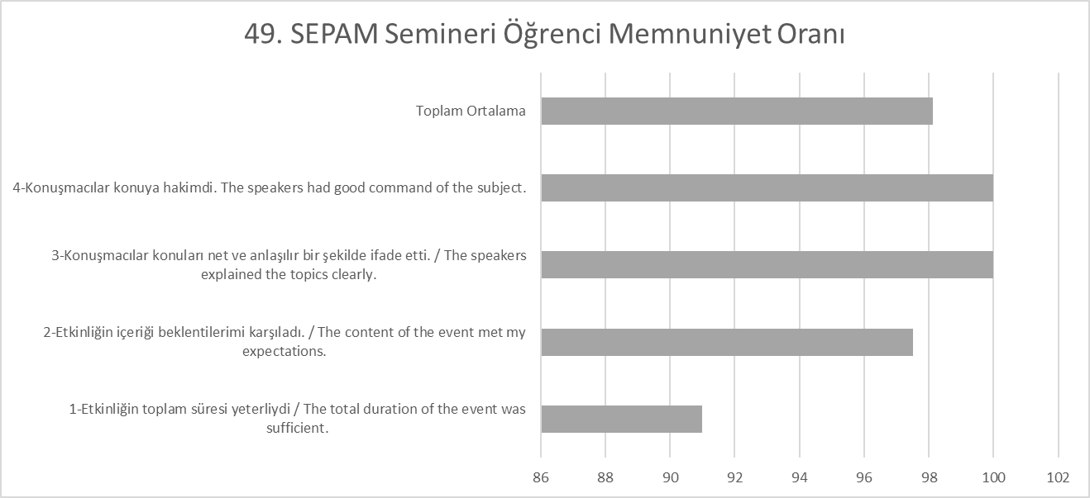
PAYDAŞ GERİBİLDİRİMLERİ
(ANKET ANALİZLERİ)

Slide 8
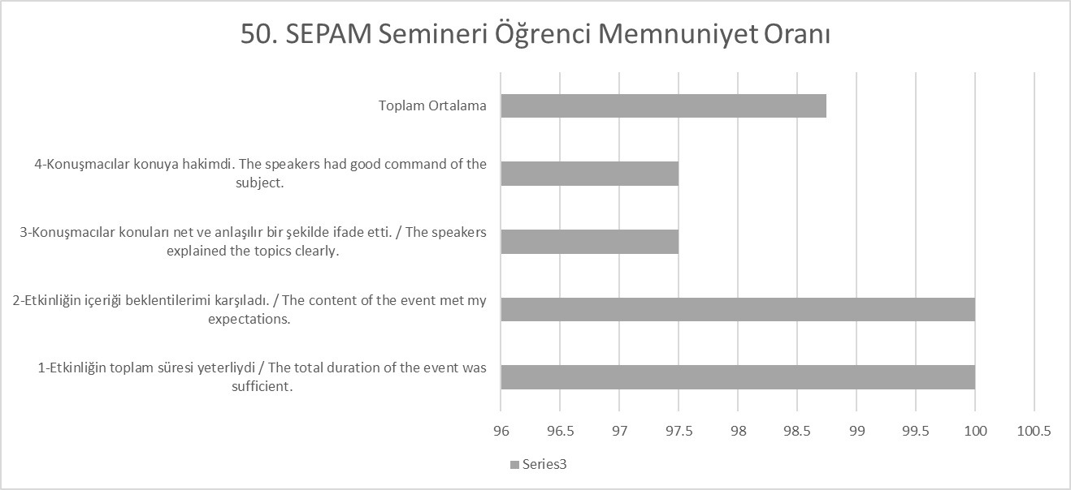
PAYDAŞ GERİBİLDİRİMLERİ
(ANKET ANALİZLERİ)

Slide 9
PAYDAŞ GERİBİLDİRİMLERİ
(ANKET ANALİZLERİ)

Slide 10
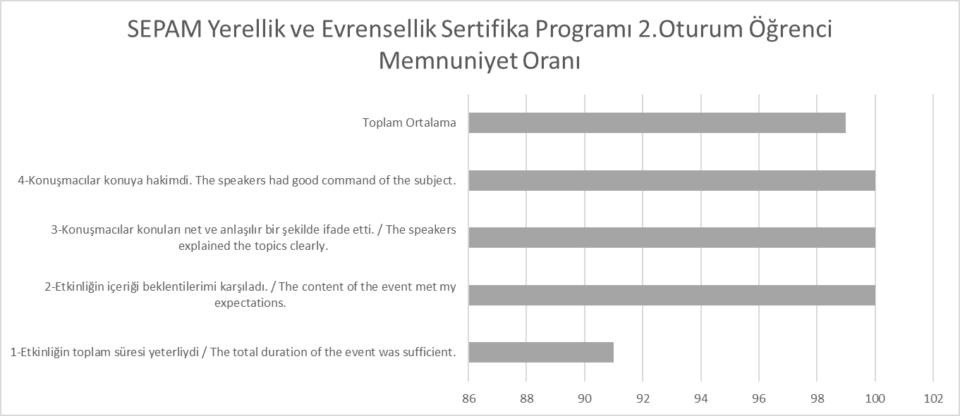
PAYDAŞ GERİBİLDİRİMLERİ
(ANKET ANALİZLERİ)

Slide 11
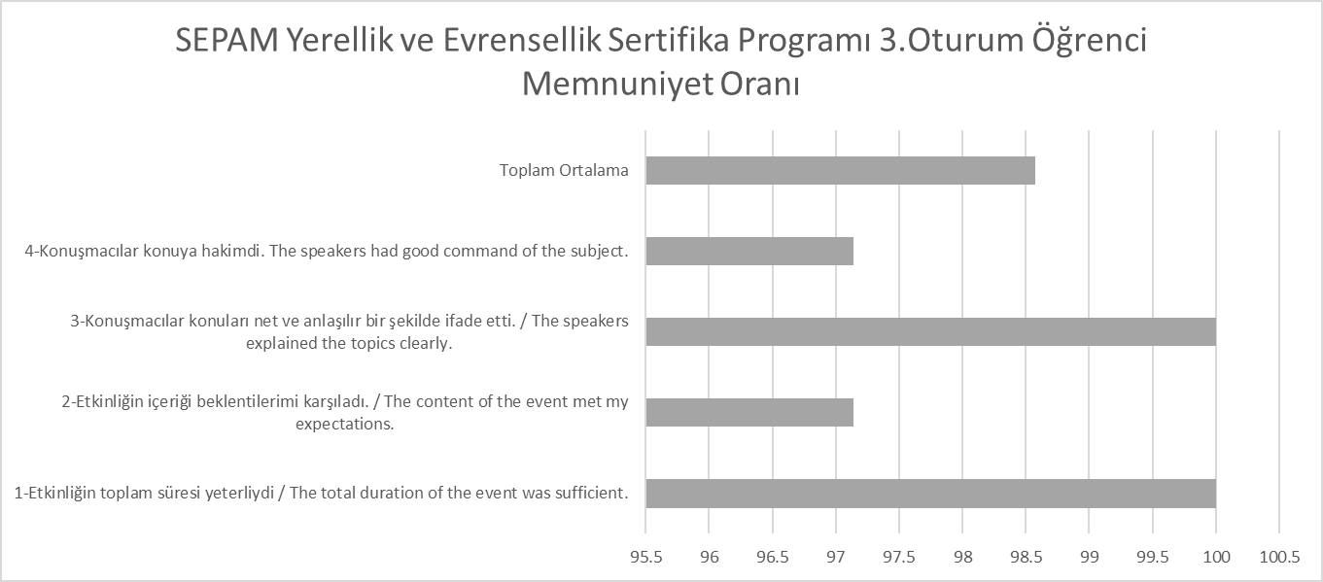
PAYDAŞ GERİBİLDİRİMLERİ
(ANKET ANALİZLERİ)

Slide 12
PAYDAŞ GERİBİLDİRİMLERİ
(HAYATA GEÇİRİLEN ÖNERİLER ve AKSİYON ALINAN ŞİKAYETLER)
KONUSU | ÇÖZÜM | SONUÇ
“Hocalarımızın anlatımı gayet yeterliydi ve akıcıydı. Bu tarz seminerler sıklaştırılırsa öğrenciler için de yararlı olacağını düşünüyorum” | Bahar döneminde etkinlik sayısının arttırılması | 6 oturumlu Türkiye Tarihi Seminerleri serisine ek olarak planlanan faaliyetler
İş insanlarından mentorlük alabileceğimiz buluşma etkinlikleri ve Organize sanayiinde ofislerini ziyaret edebileceğimiz etkinlikler de olmasını çok isterim | Antalya’da faaliyet gösteren iş insanları ile etkileşimin arttırılması | Yerel ve Evrensellik Bağlamında Antalya Sertifika Programına 2 sanayici ve iş insanının konuşmacı olarak çağırılması

Slide 13
DÜZELTİCİ-ÖNLEYİCİ FAALİYETLER
Bulgu (DF) Tanımı : | Yeni risk analizinde sorumlular belirtilmemiştir. (ISO 9001:2015 Madde No:6.1.2)
Termin Tarihi : 18.02.2922
Yapılan Geçici Faaliyet :….
Yapılan Kalıcı Faaliyet :….. | Risk analizinde sorumlular belirtilmiştir
Bulgu (DF) Tanımı : | Görev tanımı olan araştırmacılar organizasyon şemasında belirtilmemiştir ve görev vekaletleri tanımlanmamıştır. (ISO 9001:2015 Madde No:5.3)
Termin Tarihi : ….
Yapılan Geçici Faaliyet :….
Yapılan Kalıcı Faaliyet :….. | Araştırmacılar organizasyon şemasında belirtilmiştir ve görev vekaletleri tanımlanmıştır.

Slide 14
İÇ DENETİM SONUCUNA DAYALI ÖZ DEĞERLENDİRME ve GÖRÜŞLERİNİZ
İç denetim sürecinde belirtilen konular yönetim olarak görüşülmüş ve düzeltmeler yapılmıştır. SEPAM yüzde 96 başarı oranıyla başarılı bir denetim süreci geçirmiştir.

Slide 15
FARKLI ve İYİ UYGULAMA ÖRNEKLERİ
EĞİTİM-ÖĞRETİM ALANINDA

Slide 16
FARKLI VE İYİ UYGULAMA ÖRNEKLERİ
ARAŞTIRMA-GELİŞTİRME ALANINDA
Doç.Dr. Cerem I. Cenker-Özek ve Dr. Öğr.Gör. Toygar Halistoprak’ın TÜBİTAK 1001 kapsamında desteklenen Dış Politikanın Kültürel Temelleri başlıklı proje SEPAM bünyesinde yürütlecektir.

Slide 17
FARKLI VE İYİ UYGULAMA ÖRNEKLERİ
GİRİŞİMCİLİK ALANINDA

Slide 18
FARKLI VE İYİ UYGULAMA ÖRNEKLERİ
TOPLUMSAL KATKI ALANINDA
Güz dönemi süresince düzenlemiş olduğumuz “Yerellik ve Evrensellik Sertifika Programı” ile alanında uzman kişilerle, iç ve dış paydaşlarımız arasında etkileşim sağlamış ve toplumsal katkı alanında faaliyet göstermiş bulunuyoruz.
SEPAM, Dış Politikanın Kültürel Temelleri: Özgün bir Veri Seti ile Ülkeler Arası Nicel Bir Araştırma başlıklı çalışma ile TUBİTAK 1001-Bilimsel ve Teknolojik Araştırma Projelerini Destekleme Programı kapsamında araştıma fonu almaya hak kazanmıştır.
Yeni araştırma fonu için çalışmalara başlanmıştır.
Bahar dönemi için alanında uzman kişilerin katılımıyla gerçekleştirilmesi planlanan “Türkiye Tarihi Seminerleri” programı hazırlanılmıştır ve duyuruları yapılmıştır.

Slide 19
FARKLI VE İYİ UYGULAMA ÖRNEKLERİ
KURUMSALLAŞMA ALANINDA
SEPAM bünyesinde Araştırmacı ve Ziyaretçi Araştırmacı pozisyonları oluşturularak SEPAM’ın araştırma üreten bir kurum olmasının temelleri atılmıştır.
Kurumsal görünürlük ve toplumsal katkı için pandemi sürecinde kazanılan online seminer tecrübesi etkinliklerin planlanması için kullanılmaya devem edilmiştir.

Slide 20
SÜREKLİ İYİLEŞTİRME ÖNERİLERİ
Süregelen kurumsallaşma sürecinin devam ettirilmesi
SWOT, Risk Analizi ve SPİK çerçevesinde iyileştirmelerin planlı şekilde sürdürülmesi

